Slide 1

JS循环语句

Slide 2
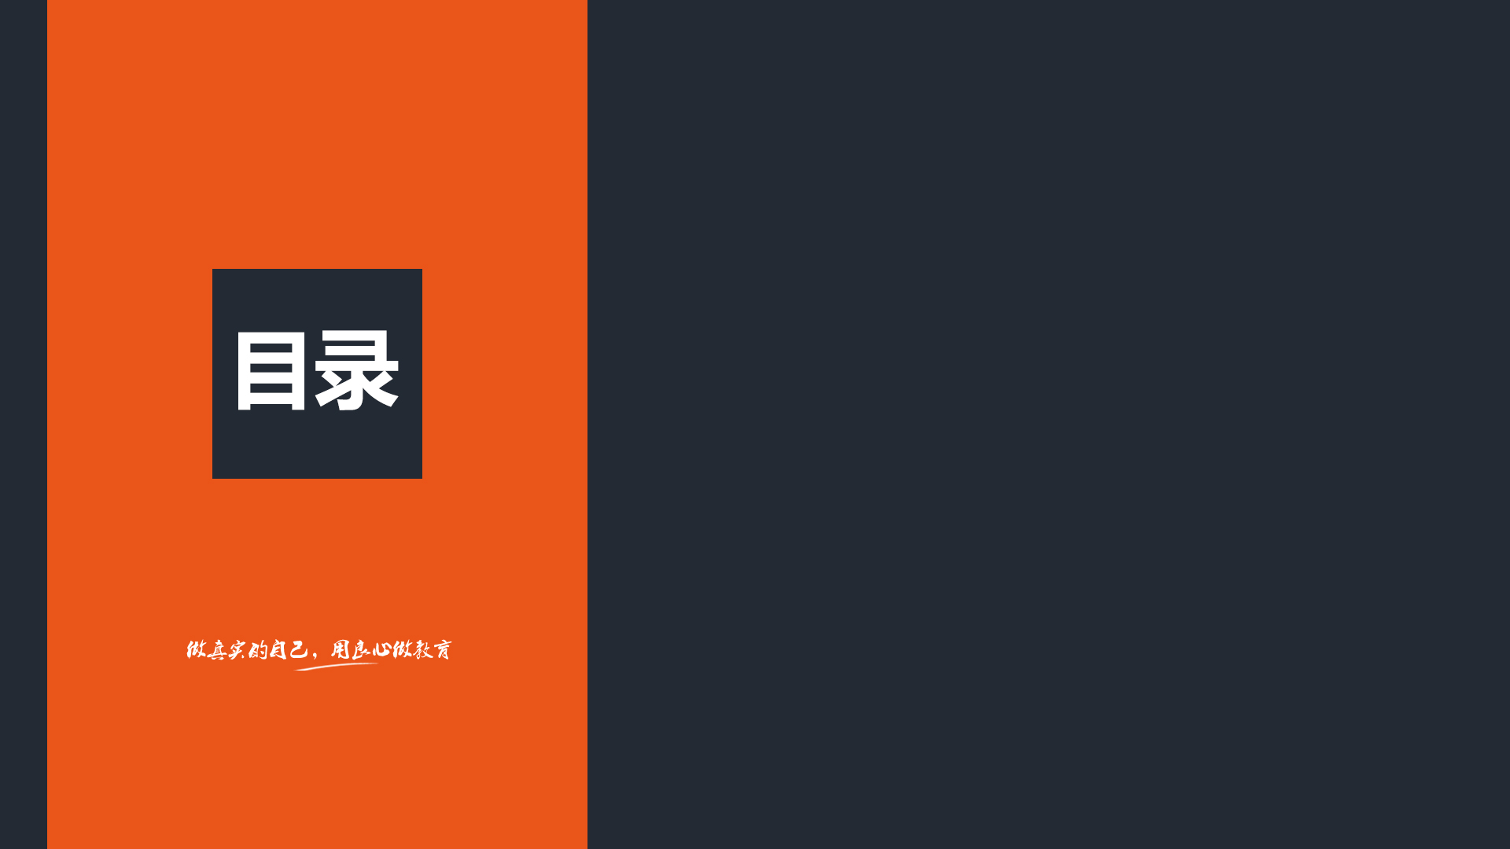

1
循环语句while
2
循环语句do-while
3
循环语句for
4
break和continue

Slide 3
循环语句
1. JS循环的概念
循环就是重复做一件事, 在程序中指的是重复执行某段代码.
循环结构是程序中一种很重要的结构，其特点是在给定的条件成立时，反复执行某程序段，直到条件不成立为止.
如: 大家每天早上7点起床, 9点上课, 12点吃饭, 19点晚自习, 21点下课, 23点睡觉, 第二天又重复7点起床, ….. , 直到毕业找到工作就可以跳出这个循环 .
死循环的概念
死循环就是重复执行代码, 不会停止.
死循环会造成程序卡死甚至崩溃等问题 , 我们不能写会造成死循环的代码.
循环的用处
循环的用处非常广泛, 特别是对大量的数据进行操作的时候,
如：求若干个数之和； (重复做加法)
求某个班全部学生的总成绩；(重复做加法)

Slide 4
循环语句
4. 循环的分类
循环有很多种方式, 如: while, do-while, for, for-in, forEach等.
这里我们先介绍最常见的,也是很多其他计算机语言通用的三种方式:
1). while循环
2). do-while循环
3). for循环

Slide 5
循环语句while
while循环语法格式:
while(表达式)
{
执行代码;
}
注意: 1, while循环必须按照上述语法格式来写, 只能更改表达式内容和执行代码.
2, 表达式可以是常量,变量var或者其他表达式,该表达式会被强制转换为boolean类型, 可以理解表达式就是循环的条件, 条件成立则进入括号{}里面执行代码，否则不进入；
3, 执行代码可以有多行, {}所包含的称为循环体.
4, 表达式不要一直是true, 避免死循环.
5. while循环的顺序是: 先判断表达式是否为true, 若true则执行执行代码, 然后再继续判断表达式是否为true, …. 直到判断表达式为false才会跳出循环, 执行while后面的代码

Slide 6
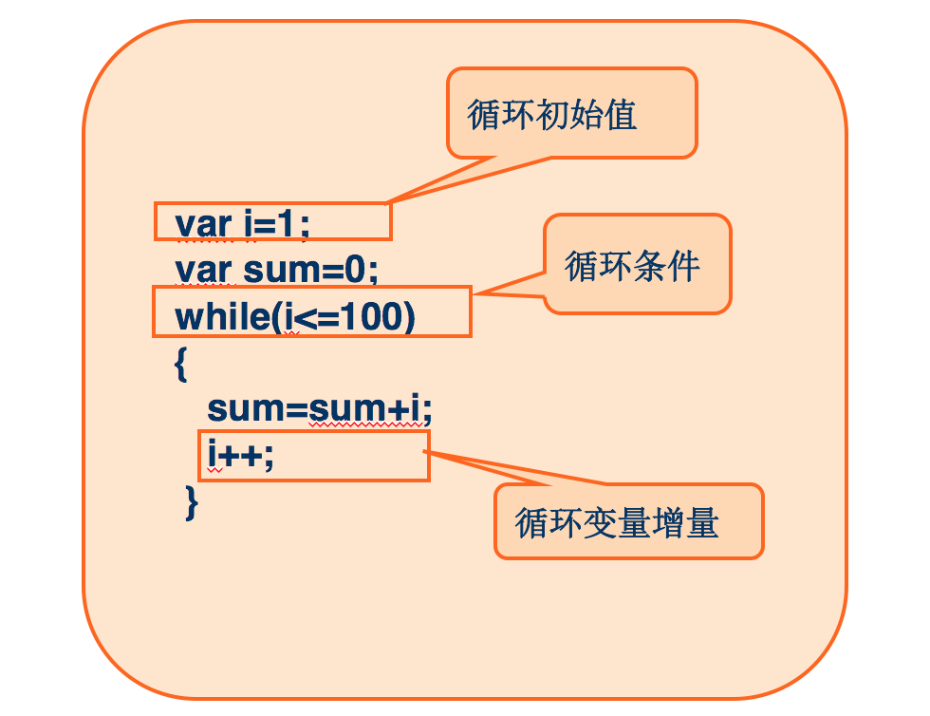
循环语句while
2. 示例：计算1+2+3+……+100之和。
while循环一般都会有: 循环初始值, 循环条件 和 循环变量增量(或者减量)

Slide 7
循环语句while
3. 练习
打印100以内 7的倍数
打印100以内的奇数
打印100以内所有偶数的和
打印图形
* * * * * * * * * *
* * * * * * * * * *
* * * * * * * * * *
* * * * * * * * * *

Slide 8
循环语句do-while
do-while循环语法格式:
do {
执行代码;
} while(表达式)
注意: 1, do-while和while比较类似, 也有表达式和执行代码.
2, do-while和while的区别在于判断条件的先后不一样, while是先判断条件, 而do-while是先执行再判断; 所以不管do-while表达式的条件是否成立, 都至少会执行一次循环体.

Slide 9
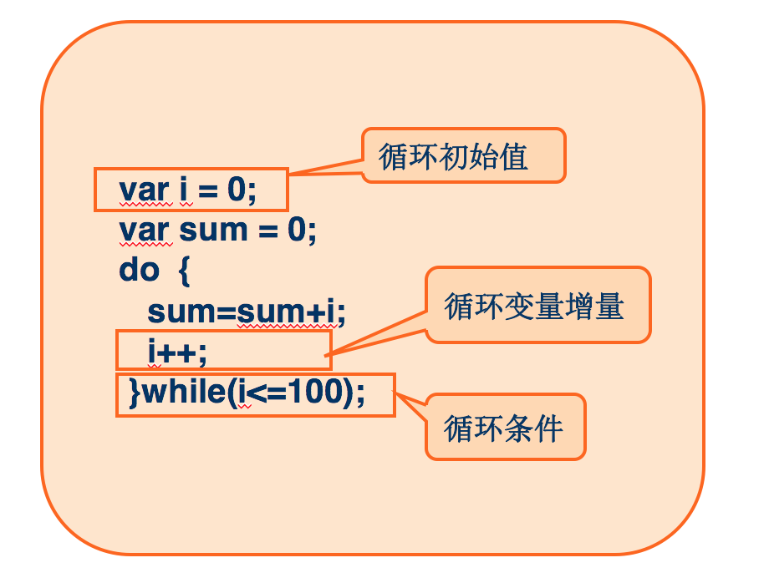
循环语句do-while
2. 示例：计算1+2+3+……+100之和。
do-while循环一般也会有: 循环初始值, 循环条件 和 循环变量增量(或者减量)

Slide 10
循环语句do-while
3. 和while的区别
执行顺序的问题，while是先判断，do-while是先执行循环体的代码，再判断。当条件第一次就不满足时，更能体现出区别。
在开发中，while用的情况多。如果while处理逻辑比较别扭时，就需要使用do-while。
示例: 举一个第一次条件判断为false的例子

Slide 11
循环语句for
for循环语法格式:
for (表达式1; 表达式2; 表达式3) {
执行代码;
}
注意: 1, 表达式1: 可写循环初始值, (可以不填)
2, 表达式2: 循环条件
3, 表达式3: 循环增量(减量)
4, 两个分号必须写.

Slide 12
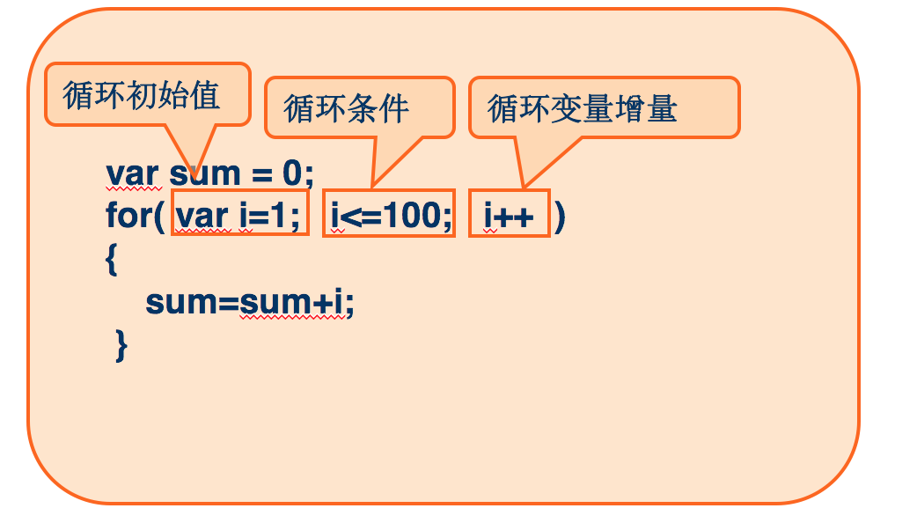
循环语句for
2. 示例：计算1+2+3+……+100之和。
for循环将 循环初始值, 循环条件, 循环变量增量写在了一起
注意: 三个表达式都是可选填写, 但是如果后两个不写,会造成死循环; 而第一个为初始化值,所以我们三个一般都要写上.

Slide 13
循环语句for
3. 循环的嵌套
一个循环语句内又包含另一个完整的循环语句;
三种循环都可以相互嵌套; 而for循环嵌套for循环的使用会更频繁, 以下的循环嵌套都是合法的.
while()
{
while()
{…}
}
do
{
do
{…}while();
}while();
for(;;)
{
for(;;)
{…}
}
do{
while()
{…}
}while();
while()
{
do{
}while();
}
for(;;)
{
while()
{…}
}

Slide 14

循环语句for
4. 示例
打印三角形

Slide 15
break和continue
break关键字
break的功能:
1,在switch语句中使流程跳出switch结构。
2,在循环语句中使流程跳出当前循环
注意:
1, 如果已执行break语句，就不会执行循环体中位于break后的语句。
2, 在多层循环中，一个break语句只向外跳一层
示例:
1, 判断一个数是不是合数。(指自然数中除了能被1和本身整除外，还能被其他的数整除（不包括0)的数。)
2, 判断一个数是不是素数。(除了1和它本身以外不再有其他的除数整除。)

Slide 16
break和continue
continue关键字
continue的功能:
只能在循环语句中使用，使本次循环结束，即跳过循环体中下面尚未执行的语句，接着进行下次是否执行循环的判断。
注意:
1, continue语句只能用在循环里。
2, 对于 while 和 do-while 循环，continue 语句执行之后的动作是条件判断；对于 for 循环，随后的动作是变量更新。
示例:
1,求整数1～100的累加值，但要求跳过所有个位为3的数。

Slide 17
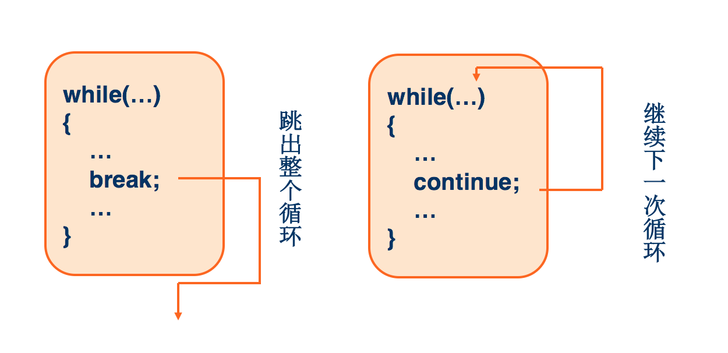
break和continue
break和continue对比

Slide 18
练习
1, 一个新入职，月工资为2000元的员工，每年涨当年工资5%，20年后的月工资是多少？
2, 山上有一口缸可以装50升水，现在有15升水。老和尚叫小和尚下山挑水，每次可以挑5升。问：小和尚要挑几 次水才可以把水缸挑满？通过编程解决这个问题。
3, 打印100–200之间所有能被3或者7整除的数
4, 计算10的阶乘 (1*2*3*4*5*6*7*8*9*10 n的阶乘1*2……*n)
5, 计算1+3+5+...+99的和
6, 99乘法表
7, 输出20~80之间能被3整除的整数, 每行5个
8, 打印1000~2000年中所有的闰年, 每行4个
9, 求: 1/1-1/2+1/3-1/4 … 1/100的和

Slide 19
练习
10, 输入两个数n，a，如果n=3， a = 2；
输出 2 + 22 + 222 的值。（****）
如: n=4， a=3；
输出 3 + 33 + 333 + 3333的值。
提示: 1、n = 3,相加三次,每次相加比前一次相加的数,多一位
2、每次多的这个位数的值为a, 3, 3*10+3(33), 33*10+3(333),...
11, 五位数中，对称的数称为回文数，找出所有的回文数。
如: 12321

Slide 20
练习
12, 宰相的麦子：相传古印度宰相达依尔，是国际象棋的发明者。有一次，国王因为他的贡献要奖励他，问他想要什么。达依尔说：“只要在国际象棋棋盘上（共64格）摆上这么些麦子就行了：第一格一粒，第二格两粒，……，后面一格的麦子总是前一格麦子数的两倍，摆满整个棋盘，我就感恩不尽了。”国王一想，这还不容易，刚想答应，如果你这时在国王旁边站着，你会不会劝国王别答应，为什么？
13, 求1!+2!+3!+4!+5!
14, 找出所有的水仙花数，三位数，各位立方和等于该数本身。
如: 153 = 1 ^ 3 + 5 ^ 3 + 3 ^ 3
15, 输入任意两个数，如果第一个数小，从第一个数打印到第二个数，如果第二个数小，从第二个数打印到第一个数

Slide 21
练习
16, 输入两个数，求两个数的最大公约数（*****）
如: 12和8的最大公约数是4,
提示: 能够同时整除两个数的最大数
1, 先找出两个数中最小的那个数,
2, 最小数--, 找出能被两个数整除的数(退出循环break)
17, 输入两个数，求两个数的最小公倍数（****）
如: 9和6的最小公倍数是18,
1, 先找出两个数中的最大数
2, 最大数++，找出能被两个数整除的数(退出循环break)

Slide 22


THANK YOU

